Slide 1
Pandronka
Projekt zespołowy

Slide 2
O projekcie
Użyte wzorce: MVC, DependencyInjection, Identity

Slide 3
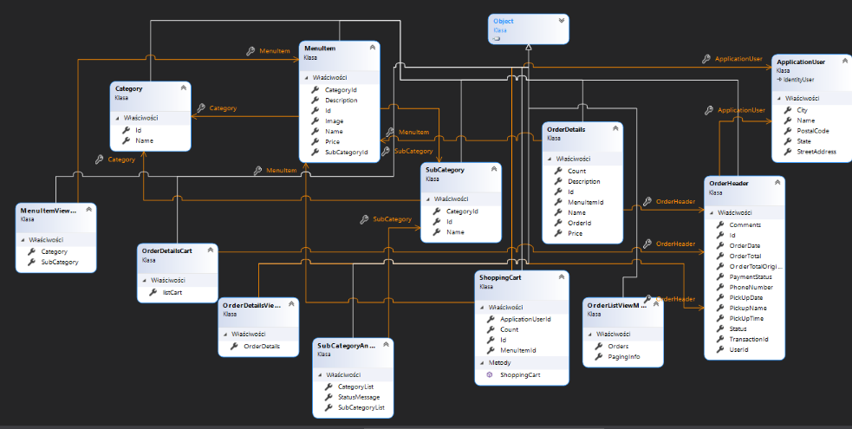
Implementacja

Slide 4
Frameworki
Entity Framework Core
Stripe
Sendgrid

Slide 5
Entity Framework Core
Aplikacja ASP.Net Core
korzysta
Model i DbContext
generuje
Migracje
generuje
aktualizuje
Skrypt SQL
aktualizuje
Baza danych

Slide 6
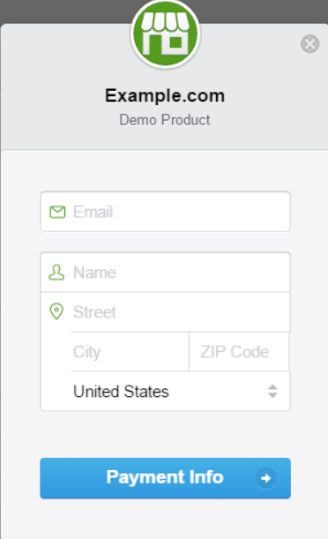
Stripe – płatności online
Aplikacja ASP.Net Core
korzysta
wywołuje
Klucz Auth i Model
Stripe API
odpowiada

Slide 7
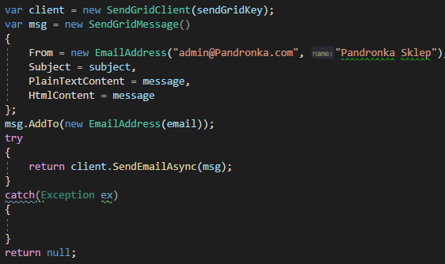
Sendgrid – e-mail API
Aplikacja ASP.Net Core
korzysta
wywołuje
EmailOptions i SendGridClient
Sendgrid API
odpowiada

Slide 8
Interfejs użytkownika

